Slide 1
TEMA 6 COACHING

Slide 2

Brainstorming: A que et sona el concepte Coaching?
Idees alumnes

Slide 3




Quan entrem a un cicle, curs, taller…entrem en un d’aquests 4 estats:
1- MODE "JUDICI"
Molt bé ho ha de fer aquest paio.
Aquí no estem en mode alumne
ni aprenent . Ens perdem
moltes coses.
2- MODE “NI FU NI FA”
Normalment en els casos en que ens han enganxat per anar-hi.
3- MODE “EXPECTANT“
Pot ser interessant…
Sona interessant i per això ens hem apuntat.
4- MODE “A TOPE”
Vaig al curs en total obertura, vaig a qüestionar-ho tot,
el que jo faig, el que m'expliquin, faré tot el que em diguin i vaig a aprendre-ho tot.
Sempre podem decidir en quin grup volem estar.
Podem, en aquest moment, veure en quina estat hem vingut i decidir si volem canviar d'estat.
En l'estat que decideixi és en el qual em quedaré.

Slide 4
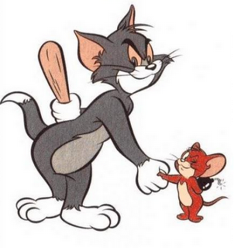
ALIANÇA
DISPOSICIÓ y ACTITUD d’aprenentatge,
amb la ment oberta i curiosa.
Voler CANVIAR. Si una persona està còmodament instal·lada en la incomoditat,
millor que ni es molesti.
Estar disposat a posar damunt de la taula CREENCIES i VALORS actuals.
SER INCONFORMISTA. El Coaching no funcionarà si et conformes amb el que tens.
COMPROMIS amb el procés i el canvi.
PRIVACITAT i CONFIDENCIA.
Generar un ambient de confiança.

Slide 5
¿QUE ÉS EL COACHING?
És L’ ART de TROBAR i GESTIONAR els CANVIS necessaris per tal d’arribar a ASSOLIR els nostres OBJECTIUS, fites, desitjos o somnis.

Slide 6
O el que és el mateix…
Aconseguir que cada persona sigui la MILLOR versió de si mateixa.

Slide 7
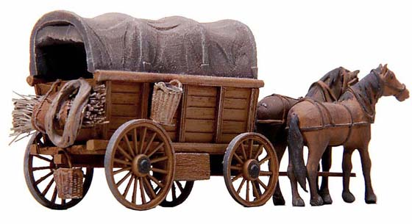
Una mica d'Història
Coach vol dir carro, és a dir, ajudar una persona a anar d’allà on està, o allà on vol anar. Coaching vol dir entrenament, Coach també vol dir entrenador i Coachee vol dir entrenat.
El que juguen, són els jugadors. Els jugadors viuen la seva vida i el coach els orienta si estan perduts.
Coaching és la metodologia que cobreix el buit existent entre el que una persona ÉS en aquests moments, i el que vol arribar a SER.

Slide 8

El Coaching es un procés metodològic que té com objectiu recolzar les persones, organitzacions i equips de treball a obtindre resultats extraordinaris en la seva vida.
A través de converses estructurades amb el/la coach, la persona pren consciència de la situació i incrementa les alternatives per aconseguir qualsevol objectiu, personal, educacional o professional.

Slide 9
El coaching NO és:
-Consultoria
-Teràpia
-Ensenyament
-Formació
-Ser un bon amic

Slide 10
Existeixen unes paraules clau dintre del procés de coaching.
 Aprenentatge i Acció . Paraules mobilitzadores
 Presa de consciència. Claredat sobre la situació actual
 Responsabilitat personal. Claredat sobre el resultat desitjat
 Confiança. Creure en el teu propi potencial

Slide 11
Noves creences. Auto sabotatges
Vivim una vida amb moltes necessitats, molt eixos centrals, aspectes que poden arribar a determinar el nostre sentit de la felicitat:
La salut física i mental
La salut espiritual (les nostres creences)
La seguretat professional i econòmica
El grup familiar
L’estatus social
Són diferents eixos que determinen la manera de fer girar la nostra vida. Qualsevol manca o disminució d'aquestes necessitats, pot provocar que l'eix de la nostra roda de la vida no giri de forma homogènia, que trontolli. Que no tingui continuïtat.
D’acord amb aquest pensament, l’objectiu de cada persona serà la recerca de la seva pròpia posició d’equilibri que li permeti rodar plàcidament.

Slide 12
Amb aquesta recerca de l’equilibri personal, el Coaching t’ajuda a eliminar els elements que consumeixen la teva energia i a aconseguir els elements que te la proporcionen.
Noves creences. La primera qüestió que cada individu ha d’aprendre és a qüestionar qualsevol afirmació, a plantejar-se la recerca de les evidències i confirmacions de qualsevol realitat dogmàtica.
Quina evidència/confirmació tens d’aquella cosa? Qüestionar l’evidència:
“Diuen que...”, Qui exactament?
“Sempre, Ningú..” Sempre?, Ningú?
“No puc” Què t’ho impedeix?
“És així” Com ho saps?

Slide 13
Auto sabotatges
Són les explicacions que ens donem nosaltres mateixos, reflexions que ens limiten, que no permeten fer créixer a l'individu:
Si em mostro tal com sóc, em torno vulnerable
Sóc així, no puc canviar
Els altres són millors que jo, superen més fàcilment els obstacles
He de ser el millor de tots
He de comptar amb l’aprovació de les persones de la meva vida
Com més agradable sigui, millor es comportaran els altres amb mi
Si canvio, els altres no ho entendran

Slide 14
Ens hem de plantejar com aconseguir canviar el significat d'aquestes frases, com eliminar aquelles paraules que ens bloquegen. Aquests petits canvis poden provocar una forma diferent d'enfrontar els problemes, amb major capacitat i predisposició a l'èxit.
El coaching és un procés d’autobiografia en tres parades:
No puc canviar...
No vull canviar...
Necessito canviar...
Per avançar dintre d aquest procés, el primer pas es superar els obstacles interns i externs que trobem, arribar a anticipar-los i poder eliminar-los.

